Slide 1

SISTEMAS E GESTÃO DE RECURSOS
ERP E CRM
Prof. André Aparecido da Silva
Disponível em: http://www.oxnar.com.br/2015/unitec

Slide 2
Teoria geral do Sistemas
O Sistema é um conjunto de partes interagentes e interdependentes que, conjuntamente, formam um todo unitário com determinado objetivo e efetuam determinada função (OLIVEIRA, 2002, p. 35).

Slide 3
Exemplos de sistemas
Sistema respiratório;
Sistema cerebral;
Sistema econômico;
Sistema administrativo;
SISTEMAS COMPUTACIONAIS;

Slide 4
O que é um ERP?
SISTEMA DE PLANEJAMENTO DE RECURSOS EMPRESARIAIS

Slide 5
ERP é uma sigla derivada do nome Enterprise Resource Planning que, traduzido ao pé da letra, significa “Planejamento dos recursos da empresa”.

Slide 6
ERPs são que softwares que integram todos os dados e processos de uma organização em um único sistema.

Slide 7
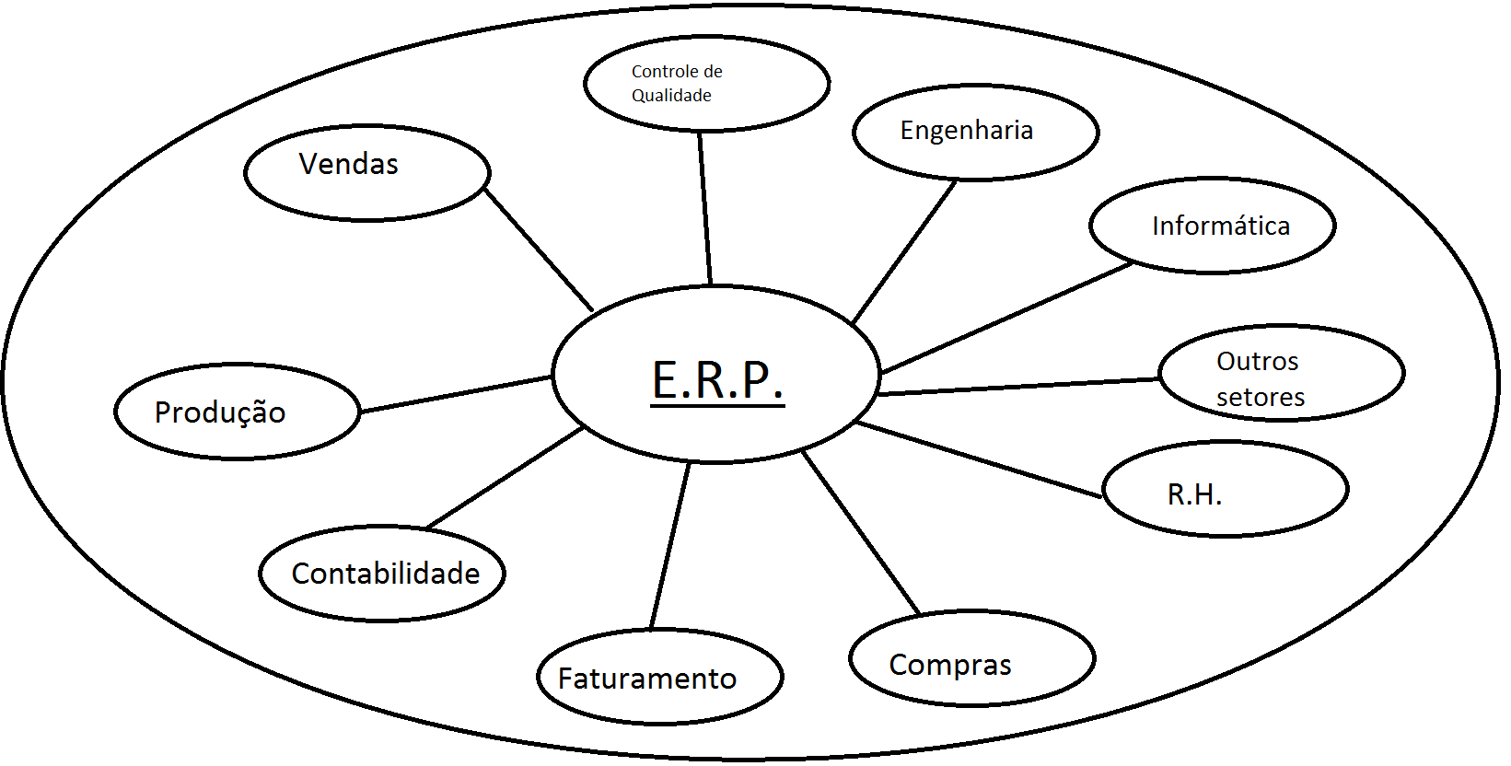

Slide 8
Em termos gerais, sistema ERP...
é uma plataforma de software desenvolvida para integrar os diversos departamentos de uma empresa possibilitando a automação e armazenamento de todas as informações de negócios; o ERP possibilita um fluxo de informações único, contínuo e consistente.

Slide 9
Sistemas Integrados de Gestão Empresarial
Diretoria e Acionistas
Funcionários
Estrutura típica de funcionamento de um sistema ERP
Relatórios
Finanças e
Controladoria
Vendas e
Distribuição
Base de Dados
Central
Manufatura
Apoio à
Serviços
Gerenciamento
de Recursos
Humanos
Gerenciamento
de Materias

Slide 10
Sistemas Integrados de Gestão Empresarial
ERP
Sistemas ERP incorporando outros recursos de Gestão Empresarial
MRP II
MRP

Slide 11
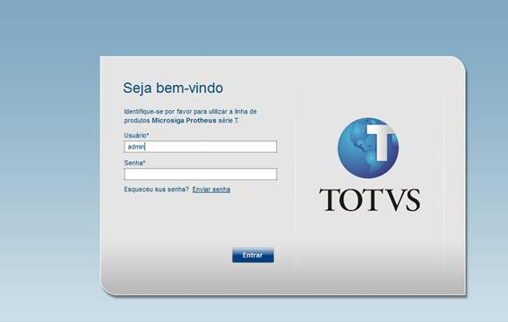
Microsiga Protheus

Slide 12
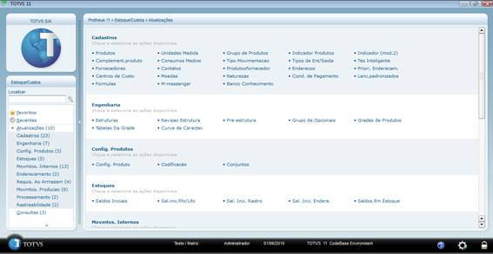
Microsiga Protheus

Slide 13
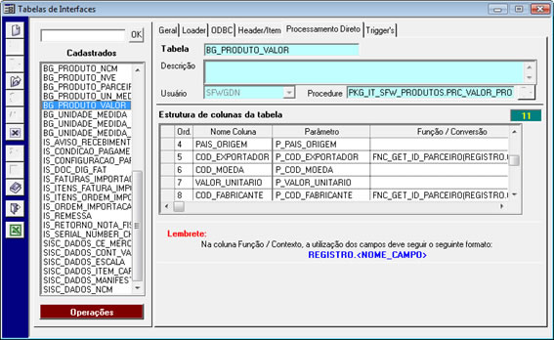
Tela do sistema Softway

Slide 14
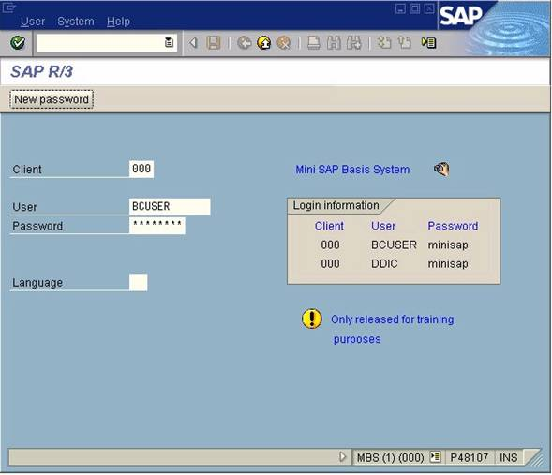
TELA DO SISTEMA SAP

Slide 15
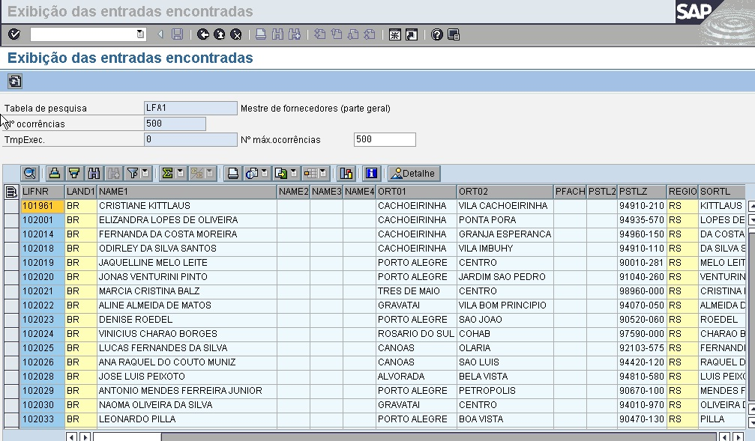
TELA DO SISTEMA SAP

Slide 16
Sistemas Integrados de Gestão Empresarial
4.2. Principais Fornecedores
Fornecedor | Sistema | Nº de Módulos | Principais Características | Plataformas
Datasul | Datasul MS Framework | 60 | Ferramenta para gestão competitiva integrada ao mundo do e-Business, apta para a utilização em Web e para a Teoria das restrições | Windows NT, Unix, AS/400, HP, UX, IBM-AIX
JD Edwards | One World | 55 | Sistema orientado a objetos, que oferece flexibilidade aos usuários, disponível em 12 idiomas | Windows NT, Unix e AS/400

Slide 17
Sistemas Integrados de Gestão Empresarial
Logocenter Tecnologia de Informática | Logix (Sistema De ERP e Logix/BI) | 54 | Sistema multiplataforma, e multimoeda, fazem integração utilizando metodologias de implantação, automatizando e incorporando o CRM e o Supply Chain | Unis, Linux e Windows NT
Microsiga Software S/A | Siga Advanced | 15 | Sistemas integrados de gerencia automática, que abrangem as rotinas de uma empresa, seja ela comercial, industrial ou prestadora de serviços | Windows, Windows NT, Netware, Novell e AS/400
Oracle | Oracle Aplication | - | Baseado no modelo de e-business, é um sistema de gestão empresarial 100% WEB. Conjuga automação de processos a um sistema de Inteligência de Negócios | Unix, Windows NT

Slide 18
Sistemas Integrados de Gestão Empresarial
Peoplesoft | Peoplesoft Solução Integrada de Gestão Empresarial | 44 | Sistema aberto e Cliente/Servidor de 2 a 3 níveis. É facilmente personalizado e possui um gerenciador de upgrade | OS-390, AS/400, IBM-AIX, HP-UX, Sun Solaris, Digital Unix, Windows NT e Unix
SAP | SAP R/3 | - | O software apresenta integração com sistemas internos, adaptando-se às estratégias da empresa. A medida que há crescimento, é possível acrescentar novos usuários e novos módulos | AIX, Unix, HP-UX, Windows NT, AS/400, OS 390
Star Soft | SISCORP 2000 Client Server Edition SISCRP 2000 Database Edition | 17 13 | Software pronto para a Internet/Intranet, com gerenciador interno de dados, compatível com a legislação brasileira | Windows, Windows NT

Slide 19
Sistemas Integrados de Gestão Empresarial
5. Metodologia para Implementação do ERP Novas necessidades
Conhecimento acumulado
Parâmetros já estabelecidos Pacote selecionado
Plano de implantação Módulos parametrizados
Customizados, Dados migrados
Usuários treinados
Utilização
Fase 1
Fase 2
Fase n
Decisão e
Seleção
Implantação
Fase 1

Slide 20
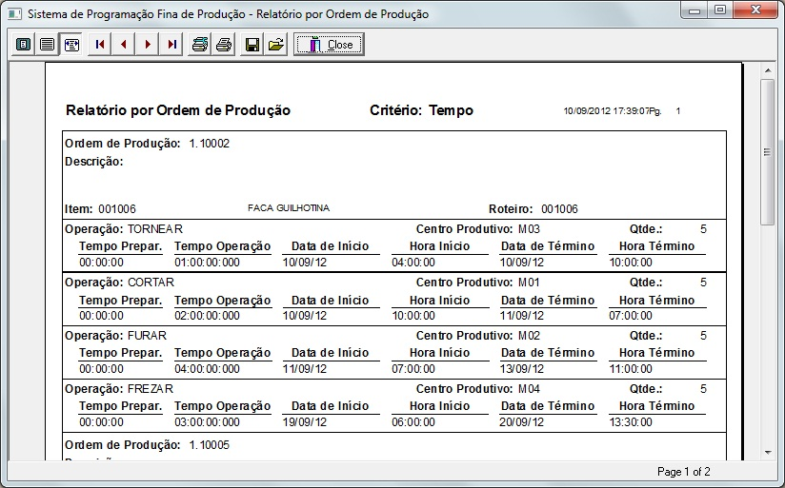
Sistemas que eu já trabalhei
Kugel Soft

Slide 21
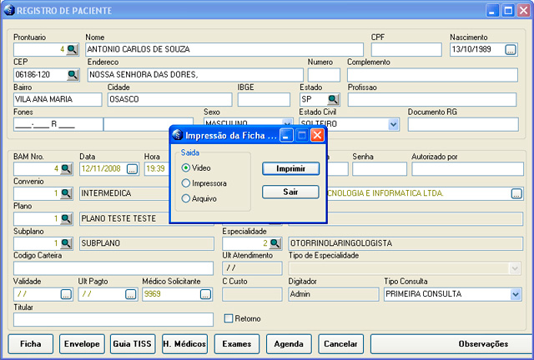
Sistemas que eu já trabalhei
Nitens Dataflex

Slide 22
Vantagens
e
desvantagens

Slide 23
CRM – Customer Relationship Management
Gestão da Relação com o Cliente

Slide 24
Qual as diferenças entre ERP e CRM?

Slide 25
O que é um CRM?
  O CRM é uma arquitetura que combina os processos de negócio e tecnologias que visam entender os clientes com relação a quem são, o que fazem e do que gostam.

Slide 26
O que é um CRM?
Na realidade o CRM é um elemento do ERP específico para o melhor gerenciamento dos clientes, envolvendo os subsistemas de marketing, vendas, serviços e tecnologias.

Slide 27
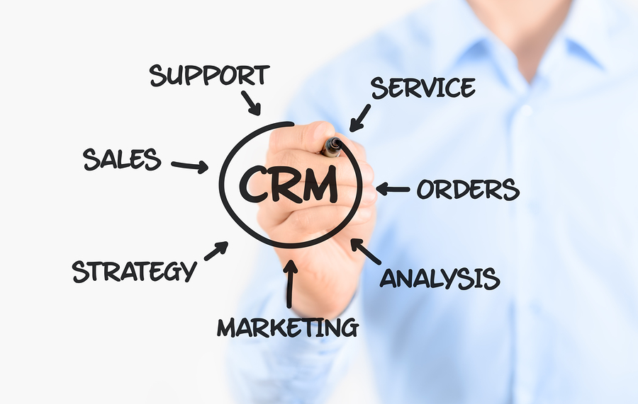

Slide 28
Objetivos
Captar clientes
Fidelizar clientes
Melhor entender as necessidades
Entender as expectativas
Formar um banco de dados do cliente

Slide 29
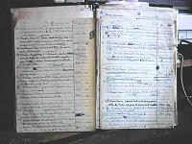
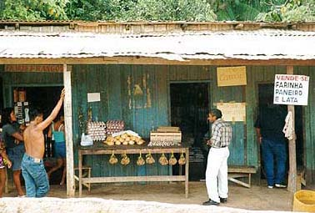
Exemplo...

Slide 30
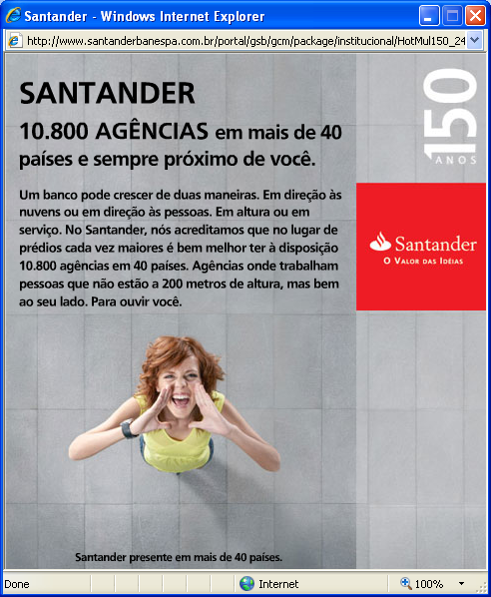

Desafios 1

Slide 31
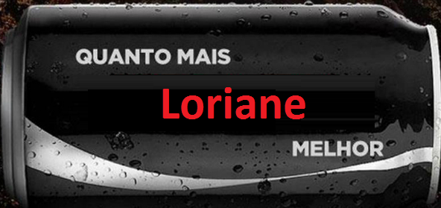
Desafios 2
Falar a mesma língua do cliente
Entender as necessidades

Slide 32
Automação
Grande banco de dados sobre o cliente
Disponibilização da informação à toda organização
Automatização da gestão de marketing, comercial, dos canais de venda
Gestão dos serviços ao cliente

Slide 33
Classificação
CRM Operacional
Modelagem de comportamento
Automação da força de vendas
Centros de Atendimento
Personalização
Análise de Campanha
Análise de comportamento de chamadas
Visão Integrada do Consumidor
Análise de serviços de qualidade
Análise de vendas e lucratividade
Avaliação do consumidor
Serviço ao Consumidor
CRM Analítico
Web de Comércio Eletrônico
Análise de necessidades
Segmentação e Perfis
Análise de risco
Gestão de Campanha
Turban et al (2004, p.271)

Slide 34
Automação da força de vendas
Ferramentas elaboradas para apoiar a equipe de vendas
Equipamentos informatizados, coleta sobre hábitos
Gerente de relacionamento pode vislumbrar novos negócios e oportunidades
  VONPAR – Uso de tablets ou palm

Slide 35
Telemarketing / Call center
Integração do banco de dados
Histórico do cliente
Informações privilegiadas
Produtos especiais
  Brasil Telecom: ADSL

Slide 36
Oportunidades
Ações comerciais entre já clientes, facilitadas pelo uso do CRM...
Up-sell
  Venda de atualizações, complementos ou aperfeiçoamentos de um determinado produto ou serviço.
  Ex: oferecimento de uma nova versão de softwares para os clientes.

Slide 37
Oportunidades
Ações comerciais entre já clientes, facilitadas pelo uso do CRM...
Cross-Sell
  Venda de mercadorias e serviços relacionados entre si.
  Ex: em um banco, quando houver um grande depósito, uma pessoa de vendas será acionada para ligar ao cliente e oferecer opções de investimento.

Slide 38
Configuração de produtos
O cliente que manda
O cliente que configura
O cliente que exige
  Nike: ID Tag
  Levis: Calças sob medida
  Auckland: Pranchas sob medida

Slide 39
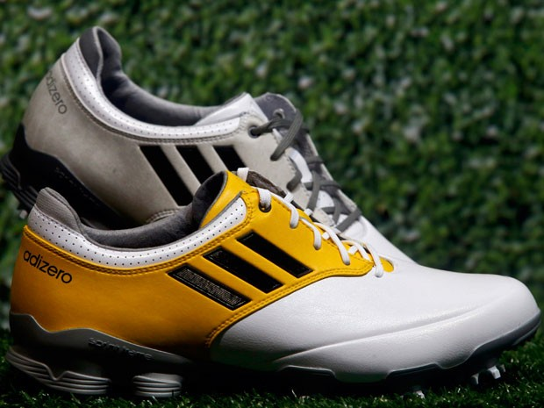
Configuração de produtos
Tênis sobre medida

